Slide 1

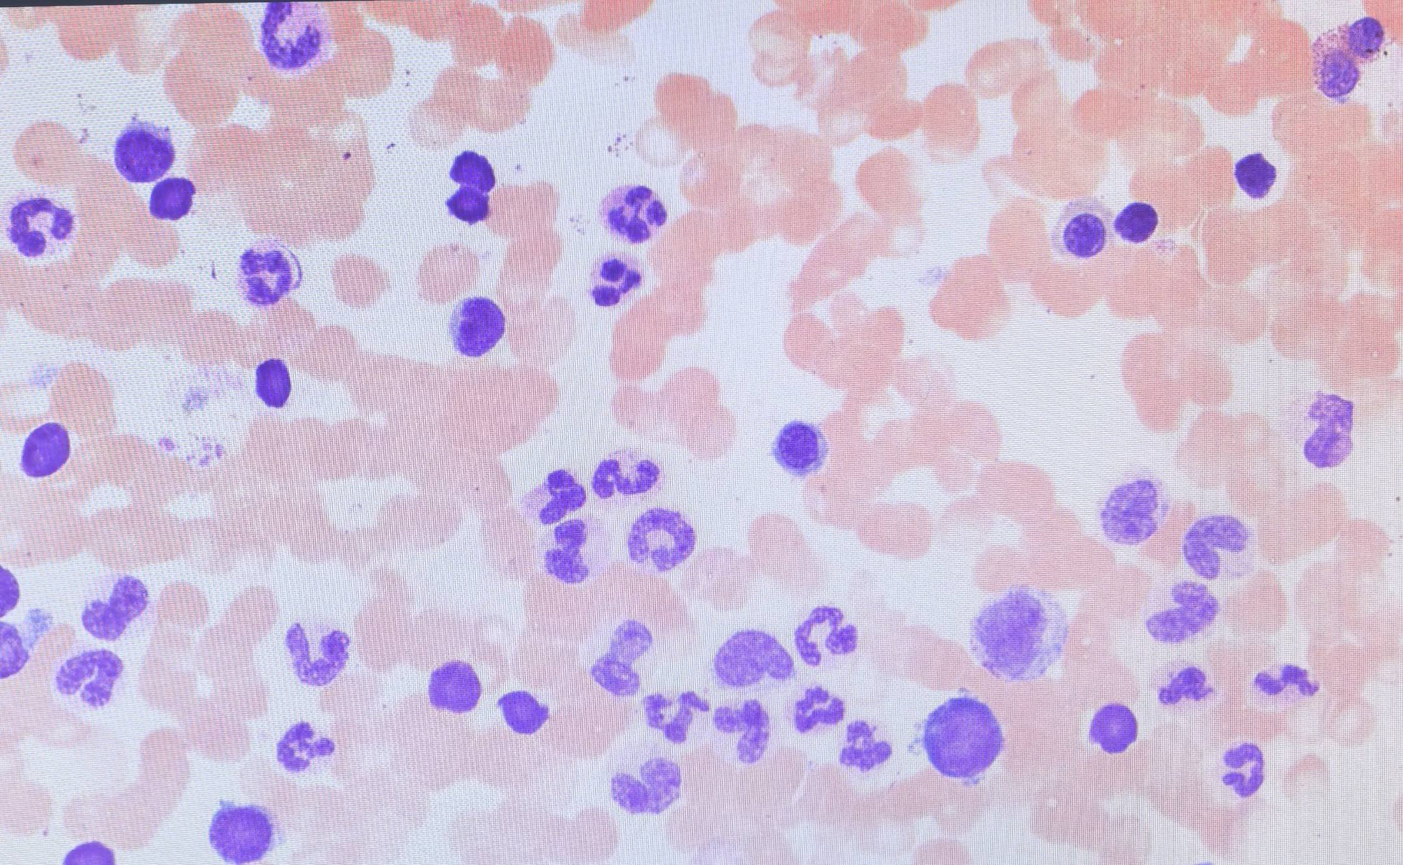
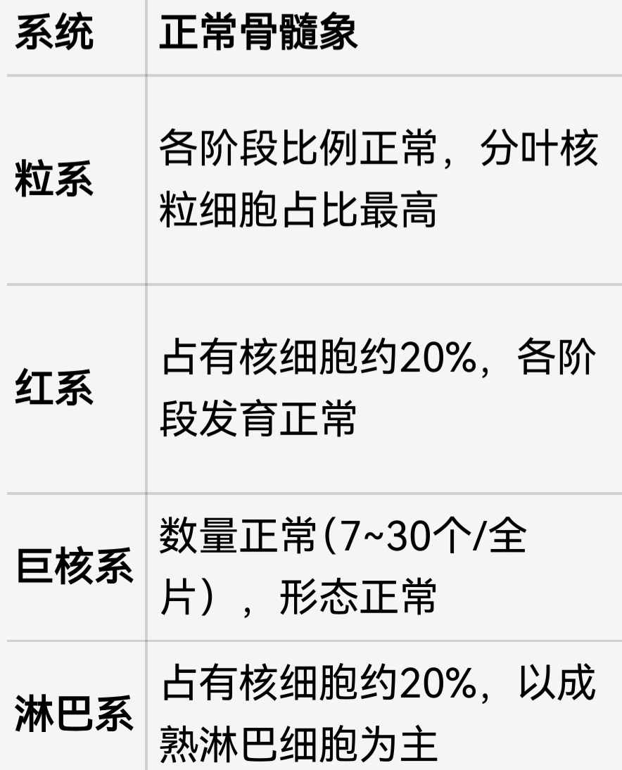
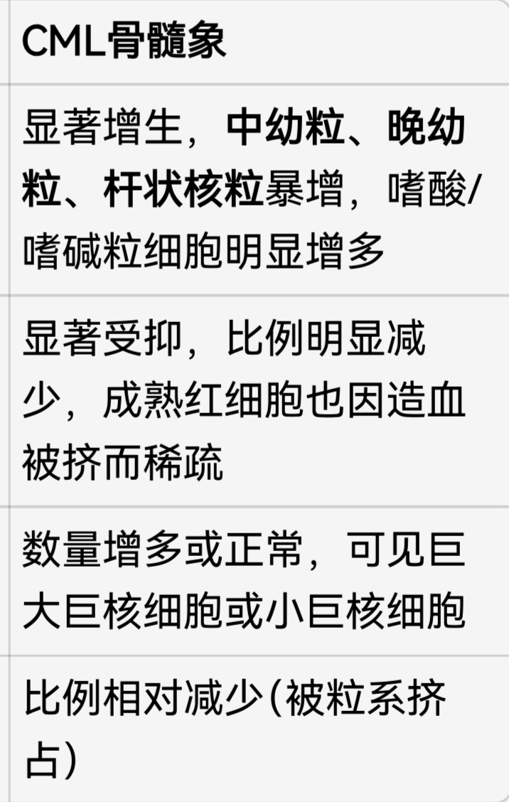
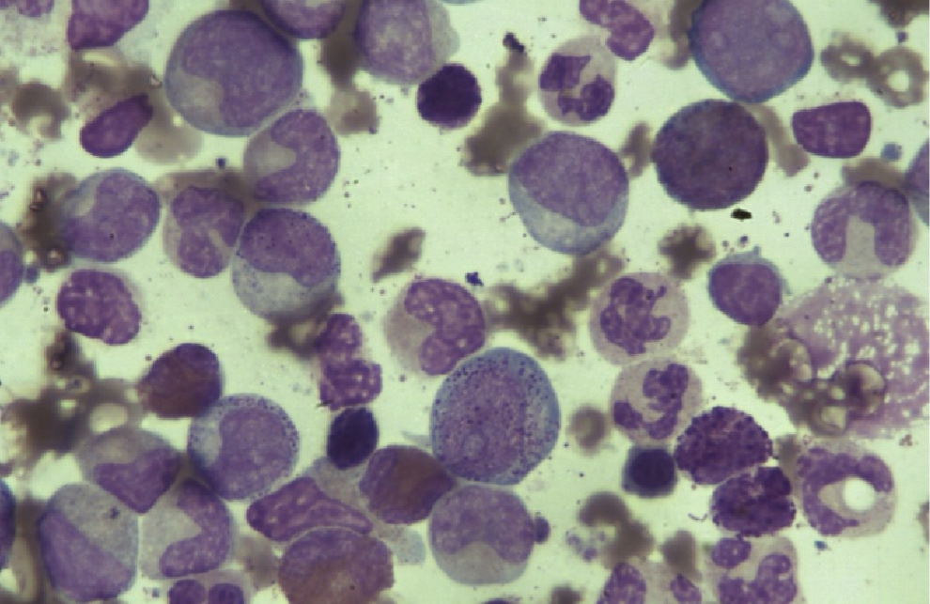
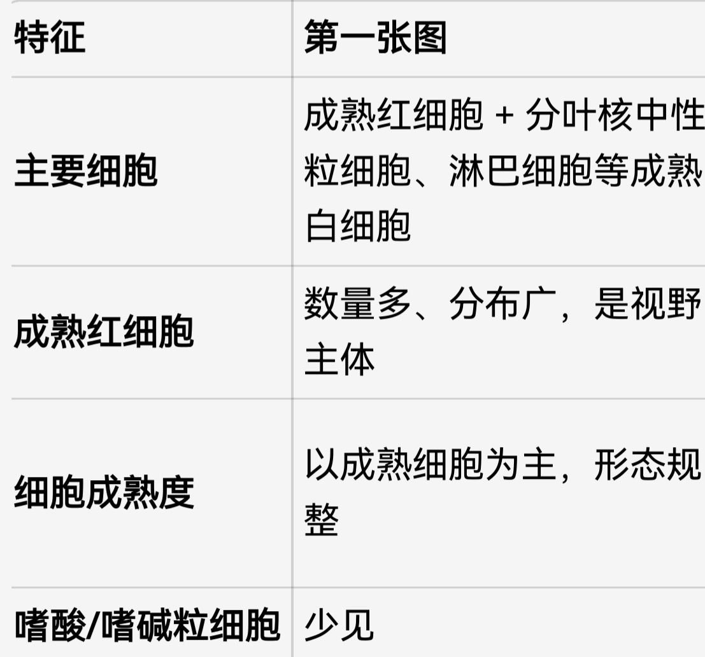
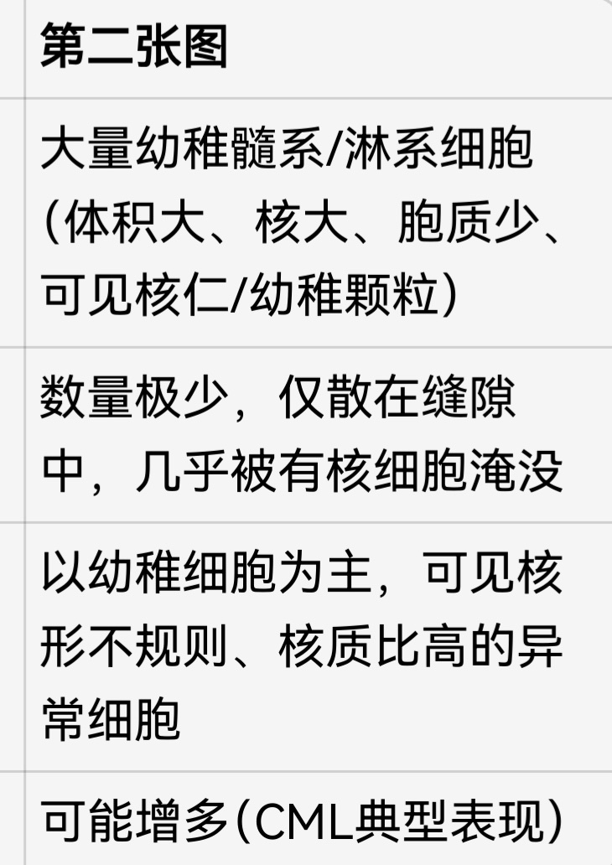
Q6:CML的骨髓相特征
姓名:戴思如
[1] 王辰, 王建安. 诊断学[M]. 第10版. 北京: 人民卫生出版社, 2020: 256-257

Slide 2
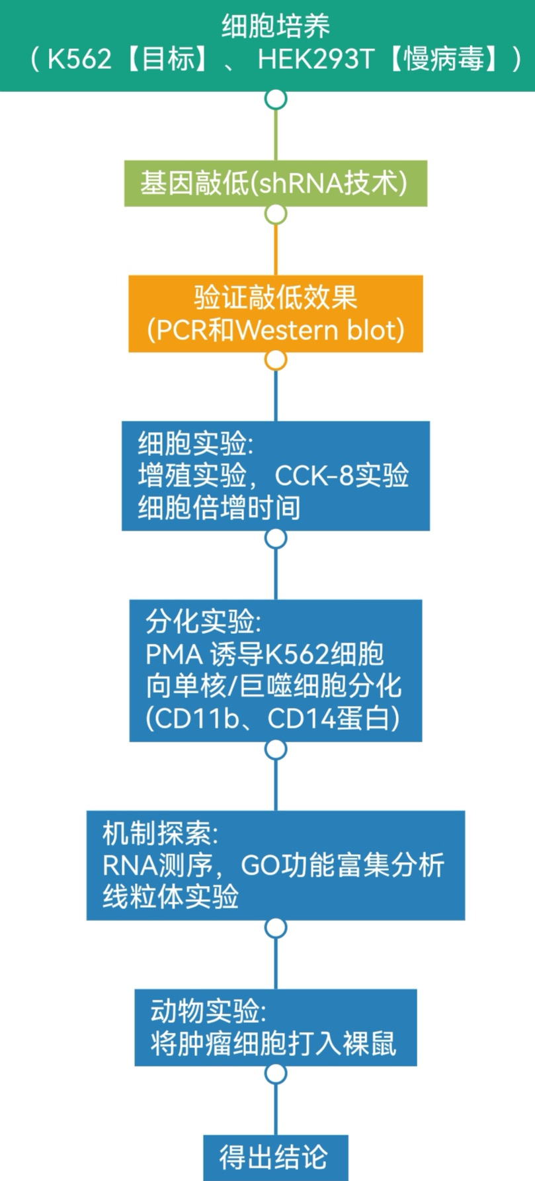
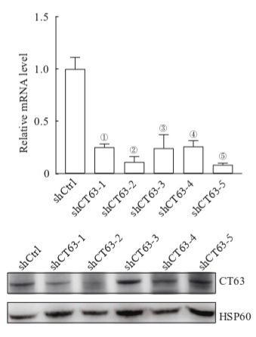
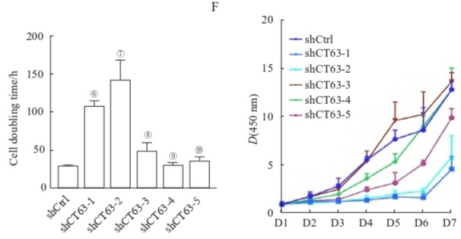
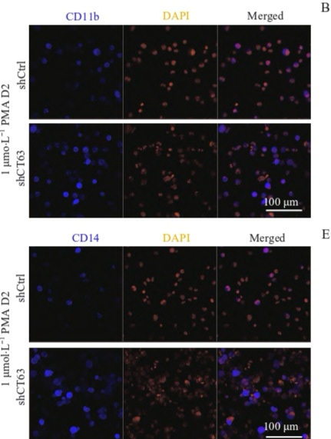
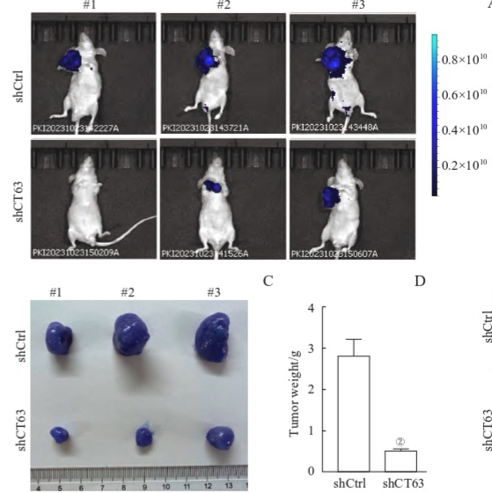
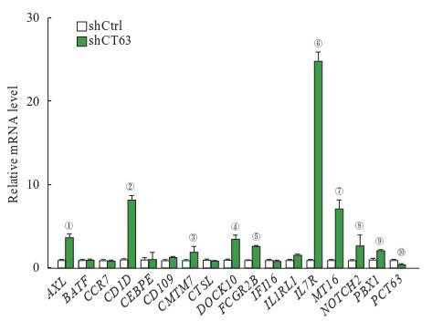
Q4:CML产生幼稚WBC的机制是什么
姓名:戴思如
癌-睾丸抗原CT63
[1] 孔汝心, 周亚群, 魏婷宜, 雷鸣. 癌-睾丸抗原CT63在慢性髓系白血病中的作用及其机制[J]. 上海交通大学学报(医学版), 2024, 44(11): 1623-1632.

Slide 3
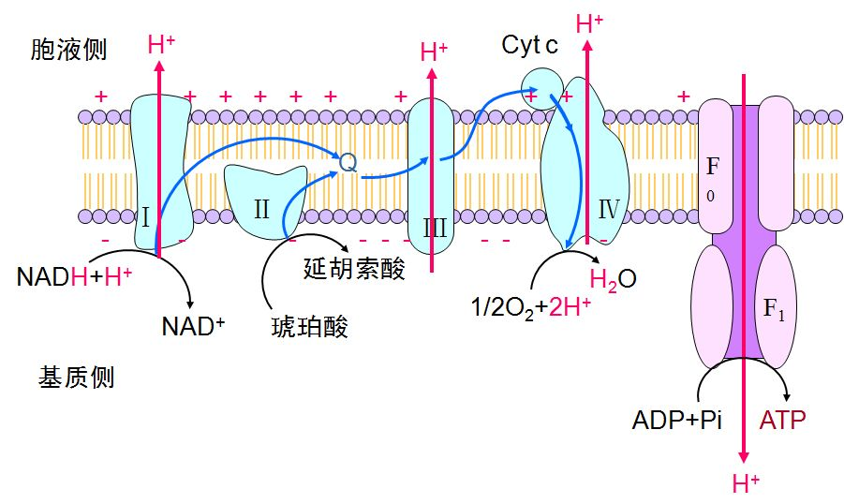

Q4:CML产生幼稚WBC的机制是什么
姓名:戴思如
我们先做了：用慢病毒shRNA技术，在K562细胞里稳定敲低CT63基因，验证成功后得到实验组和对照组。
细胞实验发现：
敲低CT63 → 细胞增殖变慢、活力下降。
敲低CT63 → 细胞更容易向成熟单核/巨噬细胞分化。
机制上：CT63调控了髓系分化通路和线粒体功能。
动物实验验证：敲低CT63 → 肿瘤在裸鼠体内长得更小、更慢，增殖细胞更少。
分子水平上，CT63 通过两条通路发挥促癌作用：
转录调控通路
CT63 抑制髓系分化相关基因（如 IL7R、AXL、CD1D）的转录表达，使白血病细胞保持低分化、高恶性状态。
线粒体能量代谢通路
CT63 维持线粒体呼吸链复合物（COX Ⅳ）的功能与 mtDNA 稳定，保证癌细胞快速增殖所需的能量供应。
[1] 孔汝心, 周亚群, 魏婷宜, 雷鸣. 癌-睾丸抗原CT63在慢性髓系白血病中的作用及其机制[J]. 上海交通大学学报(医学版), 2024, 44(11): 1623-1632.

